Slide 1
OO Boot Camp
Lesson 3 – Parking Lot

Slide 2
Review

Slide 3
Value Object
In P of EAA I described Value Object as a small object such as a Money or date range object. Their key property is that they follow value semantics rather than reference semantics.
——— Martin Fowler

Slide 4
好开发习惯
用接口确认输入和输出
接口是和“甲方”的契约，在整个开发过程中应该是稳定的，也是要实现的目标。
用测试用例确认场景
用例是对客户需求的确认，用例应该描述使用场景，是对前面已经确认的接口具体应用。
在没有同“甲方”确认的情况下，不引入额外的知识
需求不会明确所有前置条件，在开发过程中发现依赖项应该尽快同“甲方”确认，并制定出合理方案，尽可能保持接口稳定。

Slide 5
Patterns

Slide 6
Exercise
写一个停车场程序,这个停车场可以停车可以取车，没有空余车位就不能停车

Slide 7
Tasking
当停车场有空位的时候可以停车
当停车场没有空位的时候不能继续停车
当车在停车场的时候可以取车
当车不在停车场的时候不能取车
http://github/OOBP-SH/issues/4

Slide 8
接口设计
只对外暴露必要的接口
仔细斟酌接口参数和返回值
尽量不用传出参数
如果用传出参数，将输入参数放到前面，并用const标记，传出参数放到后面

Slide 9
Exercise
增加停车服务生(Parking Boy), Parking Boy熟悉多个停车场, 并帮你选择一个空闲的停入
git remote add source http://github/OOBP-SH.git
git pull source master

Slide 10
Exercise
Parking Boy有不同的习惯, 有的会选择空位最多的停车场, 有的会选择最大的停车场

Slide 11
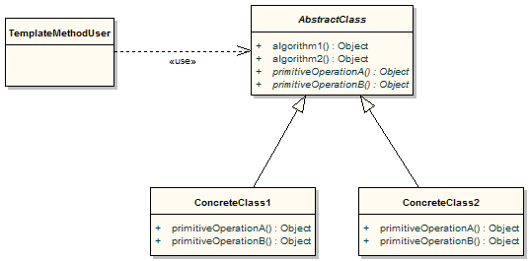
Template Method

Slide 12
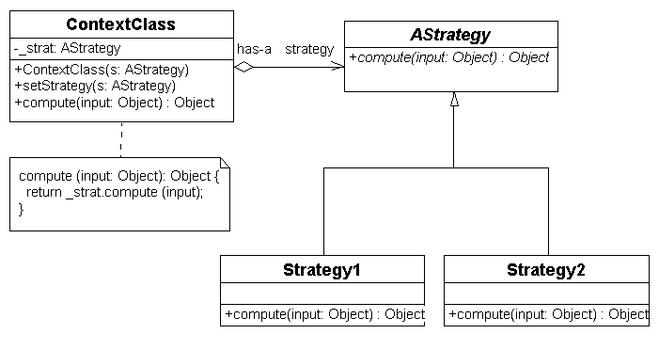
Strategy

Slide 13
重构到模式
名称
概要
动机
做法
示例
变体

Slide 14
Summary
接口设计原则
只对外暴露必要的接口
仔细斟酌接口参数和返回值
策略模式(Strategy)
模板方法(Template method)
重构到模式

Slide 15
面向对象设计的SOLID原则
单一责任原则(SRP)
开放封闭原则(OCP)
里氏替换原则(LSP)
接口分离原则(ISP)
依赖倒置原则(DIP)

Slide 16

单一责任原则(SRP)

Slide 17

开放封闭原则(OCP)

Slide 18
Q & A

Slide 19
Thank You
For questions or suggestions:
Liu Jie
jieliu@thoughtworks.com

